Slide 1
拖拽案例：批卷页面

Slide 2
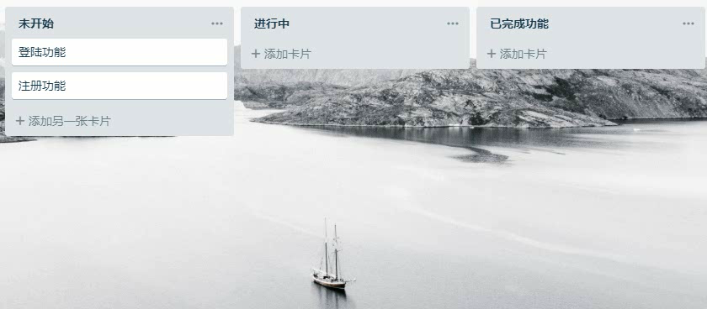
菜单操作的移动交互

Slide 3

拖拽的移动交互
哪种交互方式更好呢？

Slide 4
手机交互的进步
传统按键机
触屏
3D Touch

Slide 5
用户体验上的选择
用户体验
80分
120分
菜单操作
直观的拖拽

Slide 6
简单实现步骤
1：在允许拖拽的节点元素上，监听按下鼠标事件，允许当前节点跟随
鼠标，同时记录下鼠标在节点上的位置
2：在鼠标移动时，修改当前节点的坐标，实现节点跟随鼠标的效果
3：在鼠标松开时，设置当前节点不跟随鼠标

Slide 7
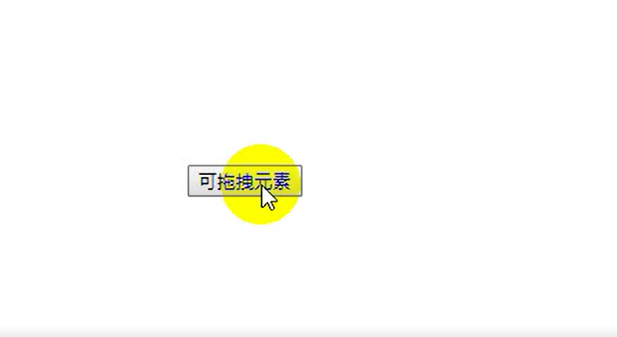
位置分析
元素的位置（left,top）
鼠标的位置（pageX, pageY)
鼠标在Y方向的偏移量
= pageY - top
鼠标在X方向的偏移量
= pageX - left

Slide 8
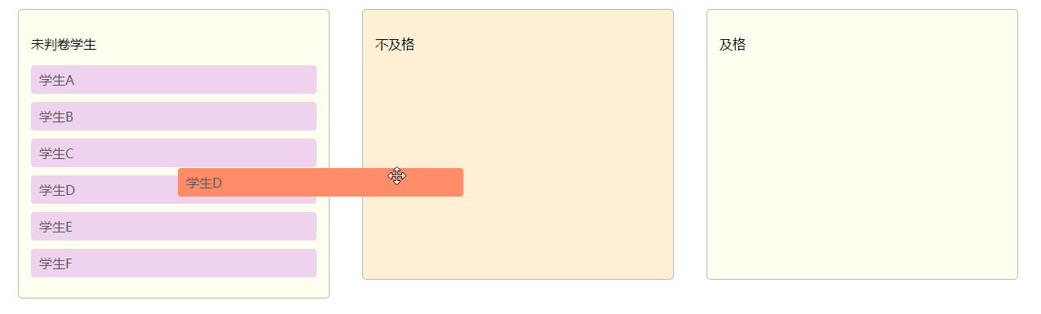
案例效果简介
高亮可进入容器
被拖拽元素
鼠标跟随元素
可进入容器
可进入容器

Slide 9
优化后实现步骤
1：在允许拖拽的节点元素上，监听按下鼠标事件，克隆当前节点，记录鼠标在节点上的位置
2：在鼠标移动时，修改克隆出来的节点的坐标，实现节点跟随鼠标的效果
3：判断鼠标是否进入目标区域，高亮目标区域
4：在鼠标松开时，将原节点克隆到鼠标放下位置的容器里，取消高亮容器，删除原节点，拖拽完成

Slide 10
鼠标按下流程分析
鼠标点击
是否是可拖拽元素
是
克隆当前节点
否
记录鼠标在节点上的位置
结束

Slide 11
鼠标移动流程分析
边界处理
鼠标移动
X<0
X>屏幕宽度
X方向
是否进入目标区域
是
X=0
X=屏幕宽度-元素宽度
高亮目标区域
Y>屏幕高度
否
Y方向
元素跟随
Y<0
Y=0
Y=屏幕高度-元素高度
结束

Slide 12
鼠标松开流程分析
鼠标松开
克隆原节点到目标区域
是
是否进入目标区域
否
删除原节点
删除跟随节点
取消目标区域高亮
结束

Slide 13
课后扩展
如何实现多个元素一起拖拽？

